Slide 1

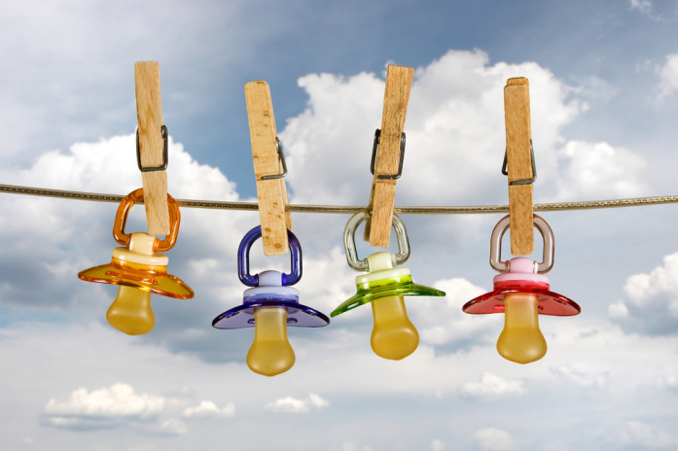
Дидактическое пособие
«Игры с прищепками»

Slide 2
В данном пособии представлена серия игр для детей раннего возраста, помогающие детям изучать основные цвета, пополнить словарный запас, развивающие мелкую моторику рук, познавательную активность, речь, память, внимание, мышление.
Цель пособия:
развивать мелкую моторику пальцев рук у детей.
Использование пособия «Игры с прищепками» способствует решению следующих задач:
Учить детей правильно брать и открывать прищепку.
Обогащать сенсорный опыт детей.
Развивать речь, мышление, воображение, пополнить словарный запас.
Воспитывать усидчивость, умение принимать воображаемую игровую ситуацию.

Slide 3
Прекрасным тренажёром для детских пальчиков могут стать игры с прищепками, ведь чтобы их прикрепить, малышу потребуется приложить некоторое усилие.
Игры с прищепками отлично развивают мелкую моторику рук. Особенно они полезны, если пальчики ребёнка действую неуверенно, неловко. Игры с прищепками хорошо развивают щипковый хват, способность перераспределять при щипковом хвате мышечный тонус. К тому же прищепки развивают не только мелкую моторику. Эти занятия помогают изучению цветов, развитию воображения, мышления, установлению контакта с детьми, вызывать доверительные отношения к взрослым и сверстникам. В ходе таких игр развивается и эмоционально-волевая сфера детей.
Представленное пособие может использовано как в непрерывной образовательной деятельности, так и в индивидуальной работе с детьми, а также родителями воспитанников в совместной деятельности с ребёнком.

Slide 4
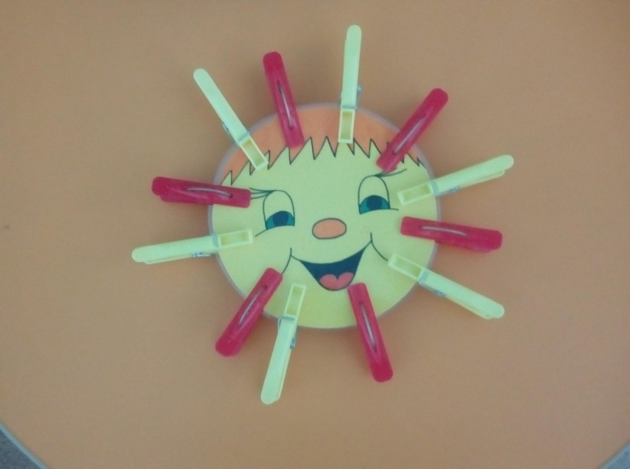
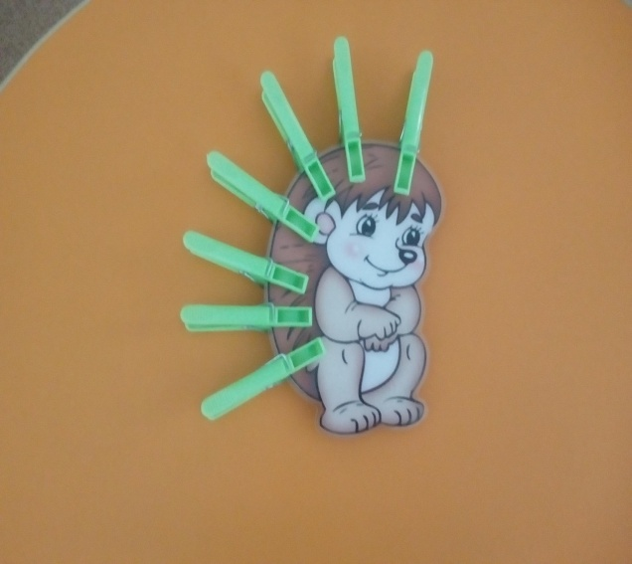
«Солнышко»
Цель: развивать мелкую моторику рук, закреплять сенсорные навыки, пространственные представления, развивать мышление, речь. воображение.
«Ёжик»
Цель: развивать мелкую моторику рук, воображение, способствовать активизации словаря, развивать память, мышление.

Slide 5
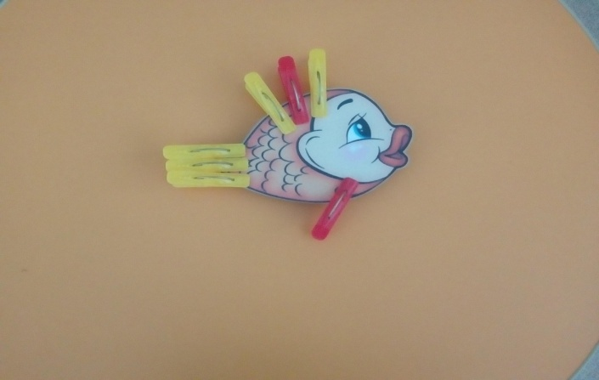
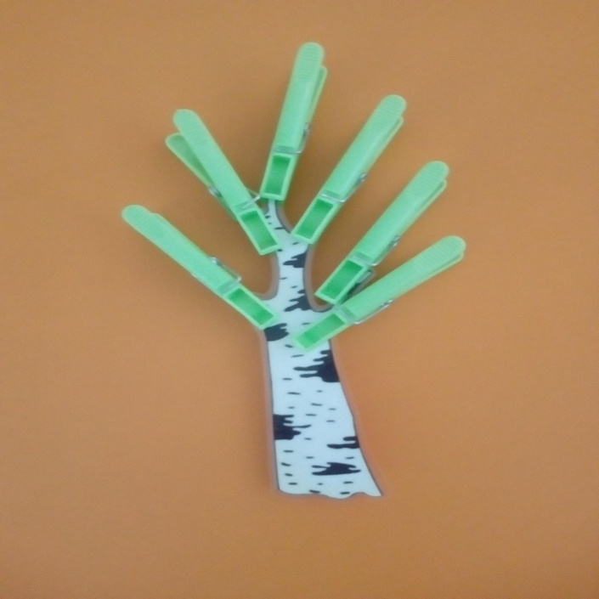
«Рыбка»
Цель: развивать ловкость рук и мелкую моторику, закреплять сенсорные навыки, пространственные представления, воображение, мышление.
«Берёза»
Цель: развивать мелкую моторику рук, закреплять сенсорные навыки, пространственные представления, воображение, речь.

Slide 6
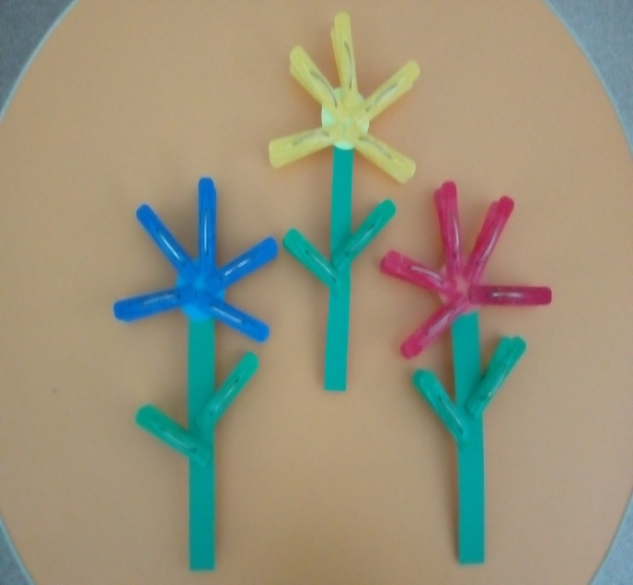
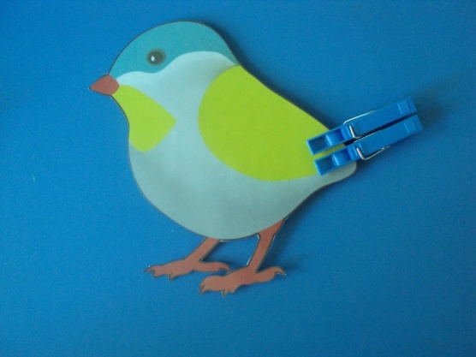
«Цветы»
Цель: развивать ловкость рук и мелкую моторику, закреплять сенсорные навыки, пространственные представления. Развивать воображение, память, речь. Способствовать расширению и активизации словаря детей
«Птичка»
Цель: развивать мелкую моторику рук, закреплять сенсорные навыки, пространственные представления. Развивать воображение, речь.

